Slide 1

Regeltermin 1
IP Entwicklung eines automatisierten Pflanzenbewässerungssystems

Slide 2
Ziele
Einarbeiten
Verbesserungen
Verschieden Pflanzen
Batteriebetrieb
optisches
Evaluation von altem IP
Einarbeiten in Programmierung
Pcb anfertigen lassen
DC-Membran Wasserpumpe
Nutzung von Bewässerungs-Set
Abzweigungen mit Ventilen für mehrere Pflanzen
Digital mit Micro Controller und I2C Bus steuern
Kleiner Verbrauch
Niedrige Spannung
Opt: Powerbank
3D gedruckter Container
Plug and Play Module für mehr pflanzen
Opt: ePaper Display

Slide 3
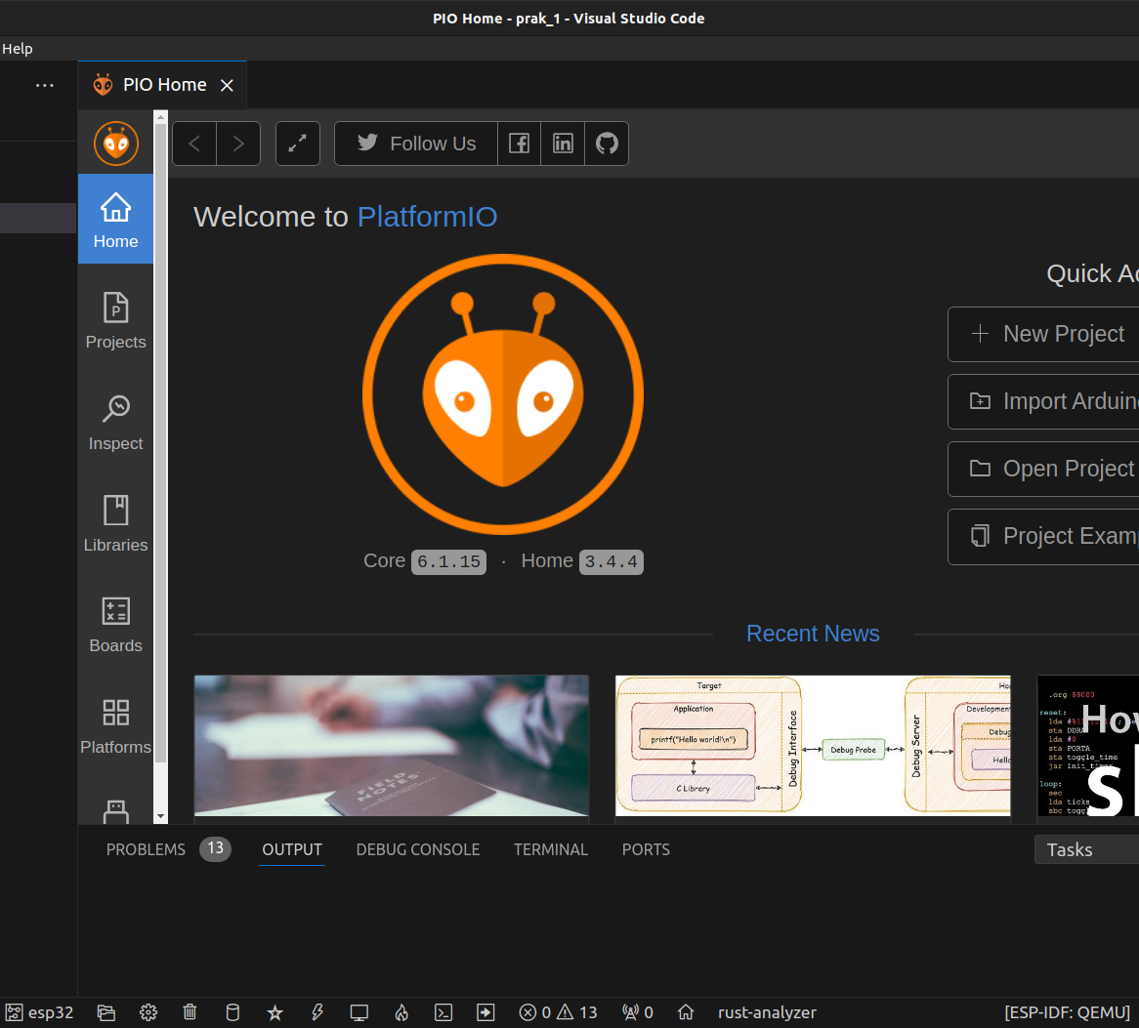
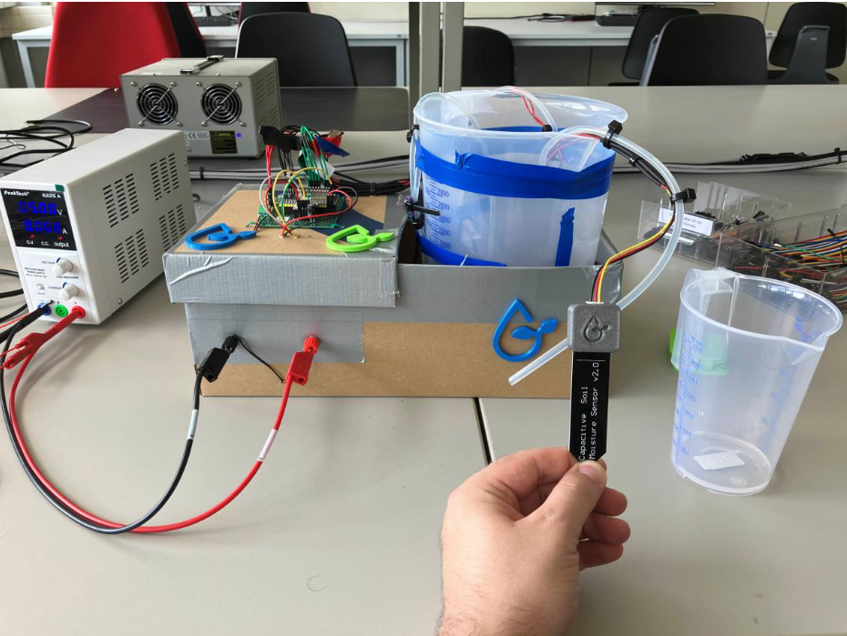
Einarbeiten
Was Kann man von dem vorherigen IP Benutzen
Die Dokumentation durchlesen und verstehen
Denn alten Aufbau einmal zum laufen bringen
Analysieren wie Kleiner Energieverbrauch erreicht wurde

Slide 4


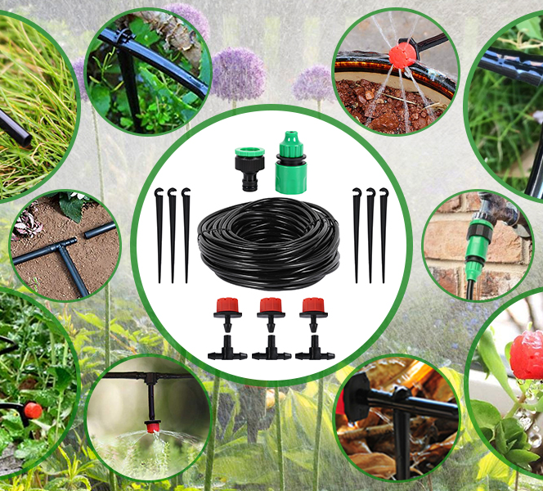
Verbesserungen
Pcb Bordes in EAGLE erstellen
DC-Membran Wasserpumpe
Nutzung von Bewässerungs-Set

Slide 5
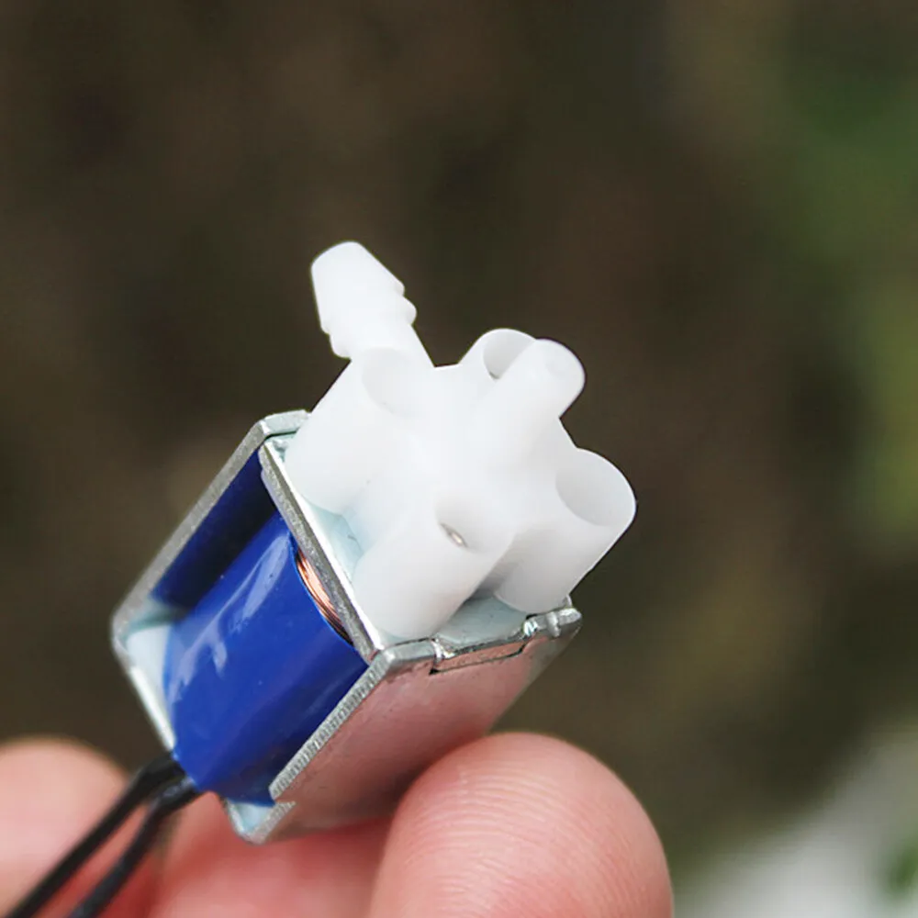
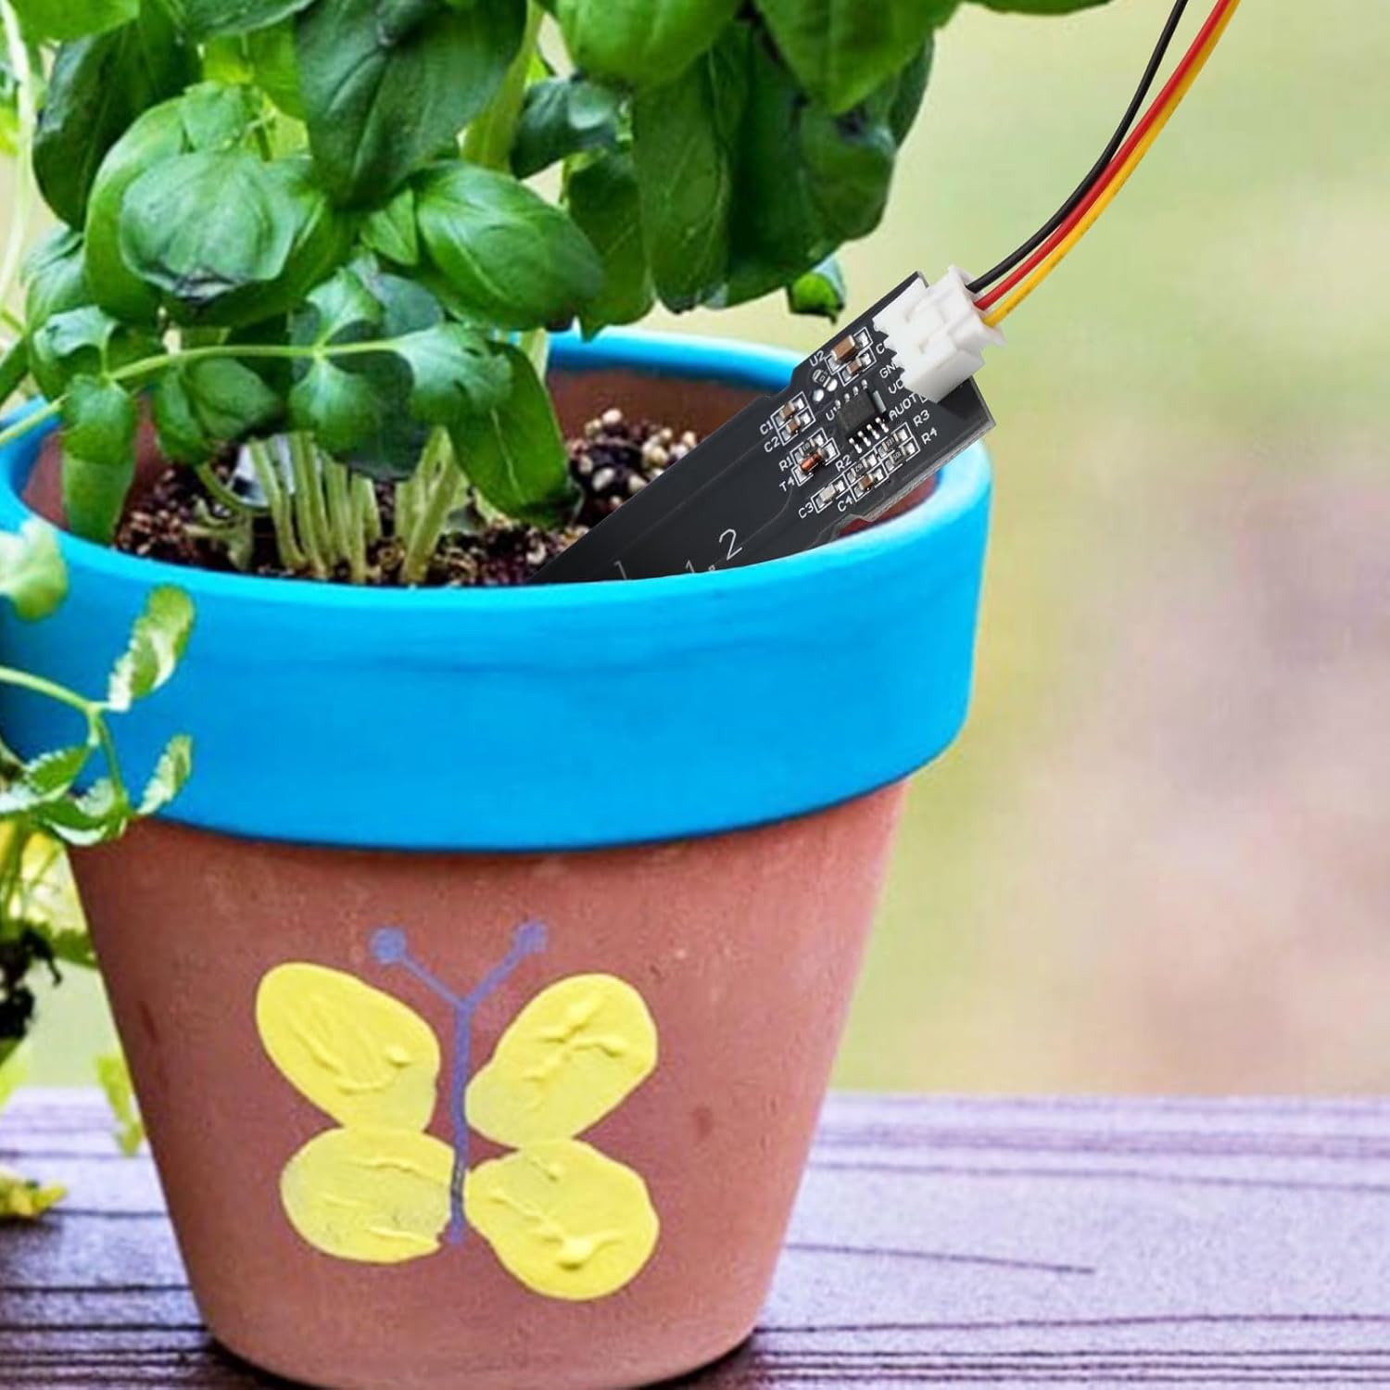
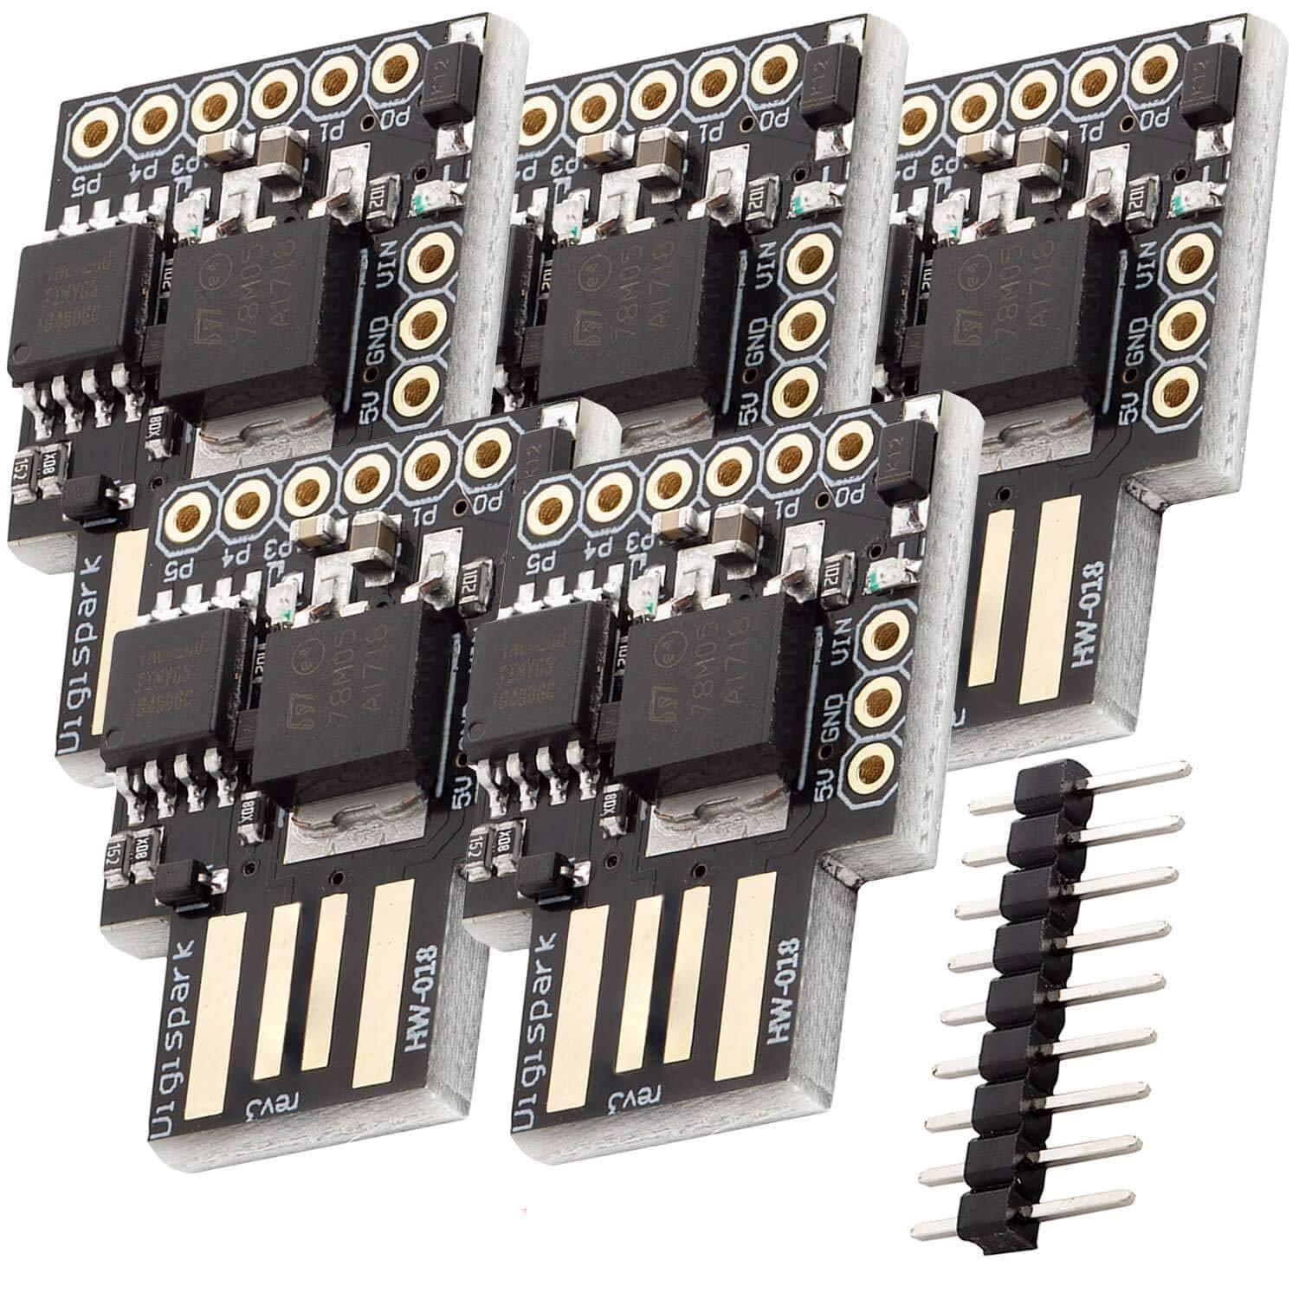
Verschieden Pflanzen Mit einer Pumpe
Abzweigungen mit Ventilen für mehrere Pflanzen
Digital mit Micro Controller und I2C Bus steuern
Mehrere Programme für verschieden Pflanzen
Feuchtichkeits Messung individuell

Slide 6
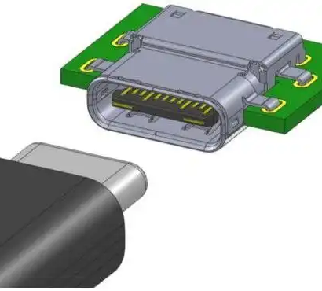
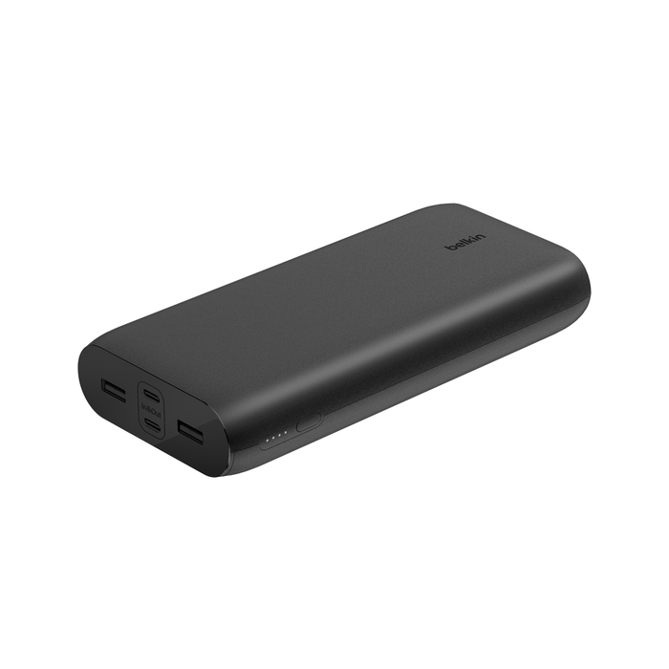
Batteriebetrieb
Kleiner Verbrauch
Niedrige Spannung 5V
USB-C
Optional um univerel zu Powerbank

Slide 7
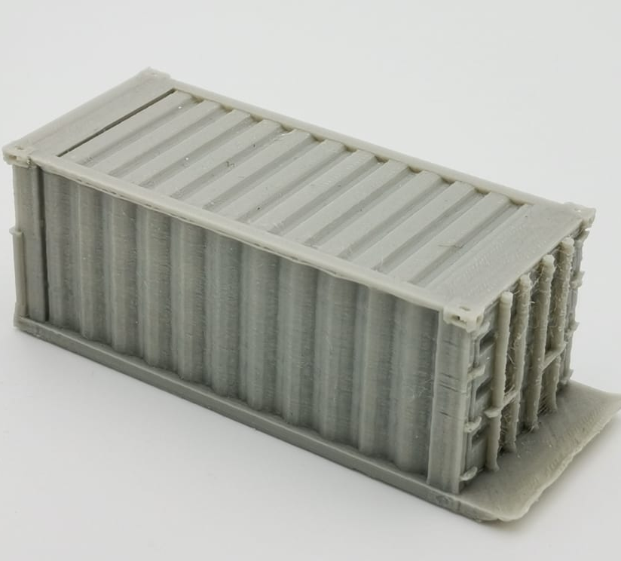
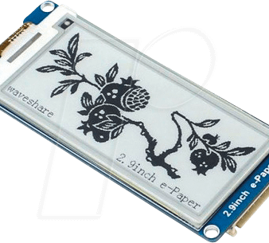

Optische Ideen
3D gedruckter Container
Plug and Play Module für mehr pflanzen
Optional ePaper Display zum Status anzeigen

Slide 8
Zeitplan
Einarbeitung und Teams
Neuentwicklung
Dokumentation und Fertigstellung
Bis Nächste Woche
Bis Anfang Dezember
Januar
Bestellen
Testen + Optionale Ideen
Spätestes in 2 wochen
Bis Ende Dezember

Slide 9
Budget
Bestellliste V1
Name | Verwendungszweck | Anzahl | Stückzahl | Preis
Dilwe RC Boot Wasserpumpe | Dilwe RC Boot Wasserpumpe | 1 | 1 | 16,39 €
Bewässerungs-Set | Wasserschläuche und Extras | 1 | 1 | 5,62 €
Kickstarter mit ATTiny85 | Micro Controller für Ventile | 1 | 5 | 19,99€
Solenoid Water Valve | Verteilerventile | 1 | 5 | 14,90€
Bodenfeuchtesensor | Kapazitiver Feuchtigkeitssensor | 1-2 | 5 | 6,59€
Füllstand Messgerät | Zum tank Wasserstand messen | 1 | 1 | 2,78€
Insgesamt |  |  |  | 66,27€
9

Slide 10
Team Aufteilung
Programmieren
Hardware
Master Programm (ESP32)
Slave Programm (ATTiny85)
Home Assistant
Strom Verbrauch optimieren
Pumpen Test + Ansteuerung
Ventil Bord
Feuchtigkeitssensor
Power Versorgung
Tankfüllung Sensor
Schlauch Konzept

Slide 11
Danke Für ihre Aufmerksamkeit
Gibt es noch Fragen?
Team einteilung
Bei wem dürfen wir bestellen?
Last und das alte IP mal angucken…

